Slide 1

মাল্টিমিডিয়া ক্লাসে সবাইকে স্বাগতম

Slide 2
পরিচিতি
বিষয়ঃজীব বিজ্ঞান
অধ্যায়ঃদশম
শ্রেনীঃদশম
সময়ঃ ৫০ মিনিট
নামঃনুসরাত জাহান
সহকারী শিক্ষক (বিজ্ঞান)
বকশিরচর ইসলামিয়া দাখিল মাদ্রাসা

Slide 3
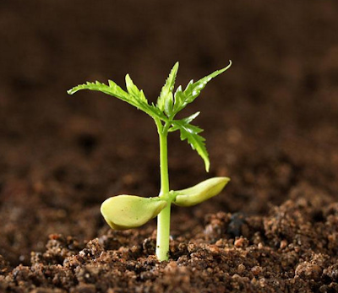
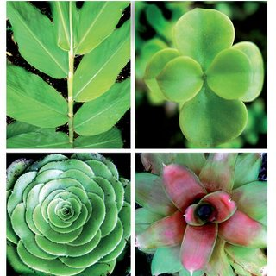
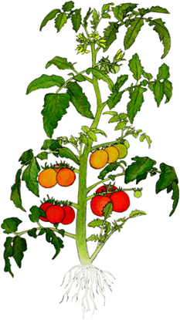
এসো আমরা কিছু ছবি দেখে বোঝার চেষ্টা করি

Slide 4

পাঠ শিরোনাম
ফাইটোহরমোন

Slide 5
শিখনফল
এই পাঠ থেকে শিক্ষার্থীরা ...
উদ্ভিদ হরমোন কি তা বলতে পারবে।
উদ্ভিদের সমন্বয় প্রক্রিয়া ব্যাখ্যা করতে পারবে।
প্রানরস বা হরমোনের প্রধান কাজ বর্ণনা করতে পারবে।
আলো-অন্ধকারের ছন্দের উপর ভিত্তি করে উদ্ভিদের ভাগ সমূহ বর্ণনা করতে পারবে।

Slide 6
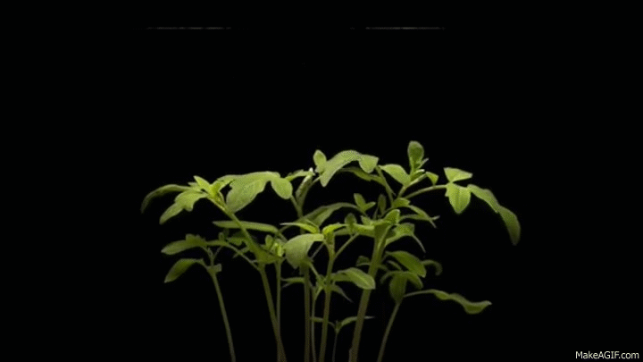
উদ্ভিদের বৃদ্ধি ও বিকাশে ,বিভিন্ন অঙ্গ সৃস্টি ইত্যাদি কাজ নিয়ন্ত্রন করে , তাকে হরমোন বলে। উদ্ভিদ হরমোনকে ফাইটোহরমোন বলে ।

Slide 7
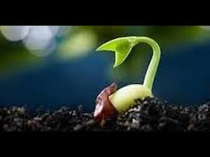
ফ্লোরিজেন উদ্ভিদে ফুল ফোটাতে সাহায্য করে।
জিবরেলিন ফুল ফোটাতে, বীজের সুপ্তাবস্থা কমাতে ও অঙ্কুরোদ্গমে সাহায্য করে।
বাস্তব উপকরন ব্যবহার

Slide 8

একক কাজ
হরমোন কাকে বলে?

Slide 9
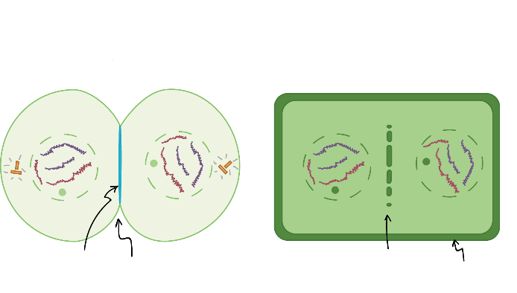
কোষ বিভাজনের সময় সাইটোকাইনিন হরমোনের প্রভাবে কোষের সাইটোকাইনেসিস ঘটে।
কোষ বিভাজনের সময় সাইটোকাইনিন হরমোনের প্রভাবে কোষের সাইটোকাইনেসিস ঘটে।

Slide 10
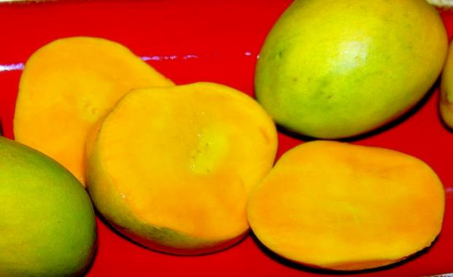
কৃত্রিম উপায়ে ফল পাকাতে ইথিলিন ব্যবহার করা হয়।

Slide 11
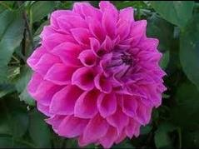
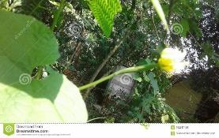
ছোট দিন
বড় দিন
আলোক নিরপেক্ষ

Slide 12
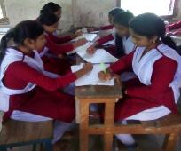
দলীয় কাজ
দল কঃ কয়েকটি হরমোনেরনাম লিখ ও কাজ উল্লেখ কর।
দল খঃ ছোট ,বড়, আলোক নিরপেক্ষ উদ্ভিদের দুটি করে নাম লিখ।

Slide 13
মূল্যায়ন

Slide 14
বাড়ীর কাজ
তিনটি ফাইটোহরমোনের নাম লিখে তাদের কাজ উল্লেখ কর।

Slide 15

সবাইকে ধন্যবাদ

